Slide 1
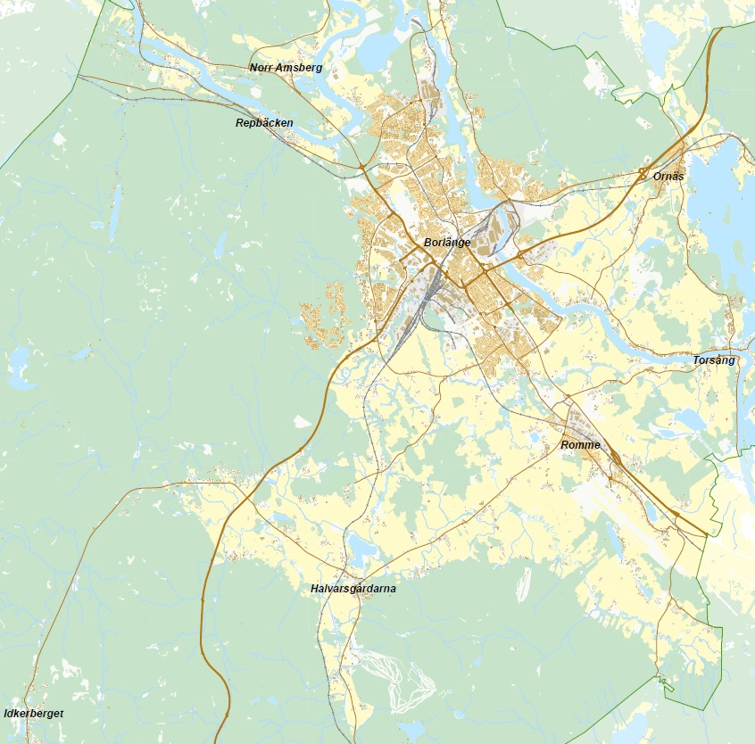
Ungefär 15 % av Borlänge kommuns invånare bor på landsbygden(Utanför Borlänge tätort och Romme tätort).
Befolkningsstatistik –
Borlänge kommuns landsbygd
Plan- och markkontoret
Borlänge kommun
Källa: SCB:s MONA - leveranssystemet för mikrodata

Slide 2
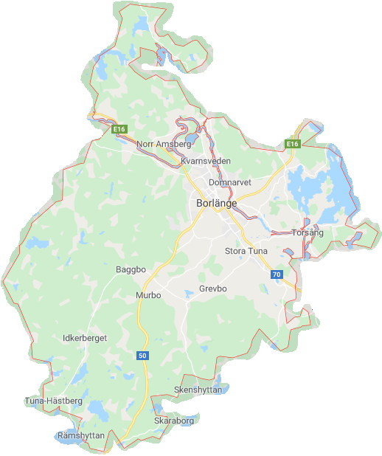
Tätort | Antal
Borlänge | 43 417
Utanför tätort (glesbygd) | 4 518
Romme | 1 702
Ornäs | 1 090
Torsång | 817
Halvarsgårdarna | 304
Idkerberget | 260
Norr Amsberg | 244
Repbäcken | 238
En tätort har sammanhängande bebyggelse med minst 200 invånare
Källa: SCB:s MONA - leveranssystemet för mikrodata

Slide 3
 | Äganderätt | Bostadsrätt | Hyresrätt
Borlänge | 7 103 | 4 730 | 8 081
Utanför tätort (glesbygd) | 1 823 | - | 45
Romme | 462 | 207 | 175
Ornäs | 349 | - | 94
Torsång | 256 | 39 | 8
Halvarsgårdarna | 115 | - | 7
Idkerberget | 102 | - | 21
Norr Amsberg | 87 | - | 10
Repbäcken | 99 | - | 1
Hushåll per tätort efter upplåtelseform 2019-12-31
Källa: SCB:s MONA - leveranssystemet för mikrodata

Slide 4
Källa: SCB:s MONA - leveranssystemet för mikrodata

Slide 5
Dagbefolkning = Förvärvsarbetande efter arbetsställets geografiska belägenhet
Källa: SCB:s MONA - leveranssystemet för mikrodata

Slide 6
Landsbygd = Allt utanför Borlänge tätort och Romme tätort
Källa: SCB:s MONA - leveranssystemet för mikrodata

Slide 7
Källa: SCB:s MONA - leveranssystemet för mikrodata

Slide 8
Källa: SCB:s MONA - leveranssystemet för mikrodata

